Slide 1
OPTIMALISASI TEKNOLOGI PENDIDIKAN
di Era New Normal via Blended Learning
Ahmad Agus Prasojo
Fasilitator Sekolah Alam Purwokerto

Slide 2

1
Polemik Pendidikan
2
Digital Literasi
3
Luring, Daring dan Bleanded Learning
4
Circle Optimalisasi

Slide 3
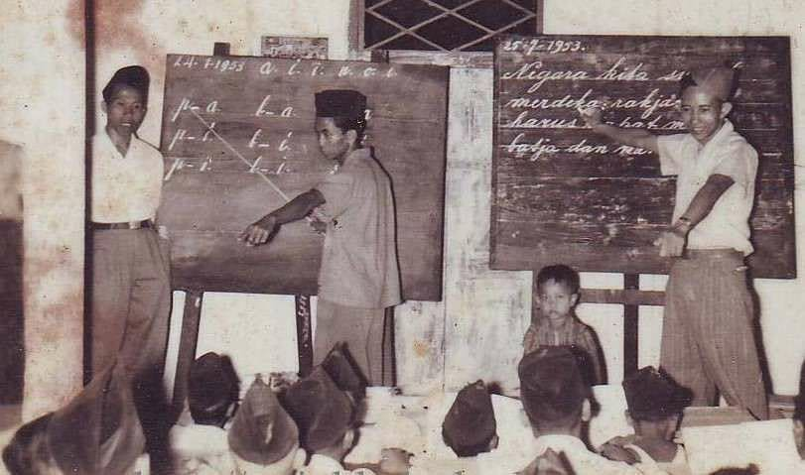

Slide 4
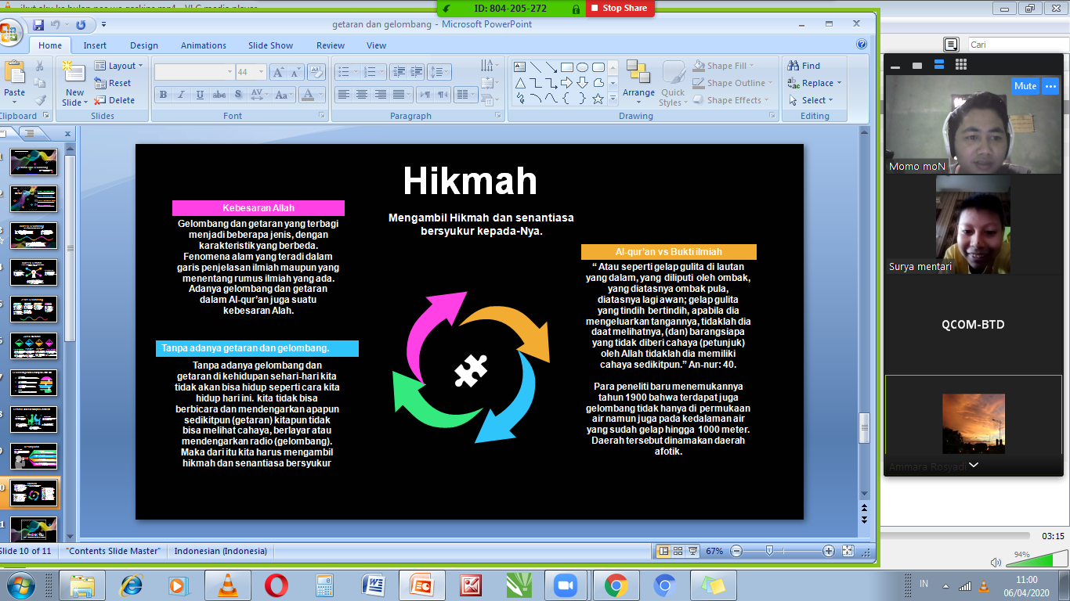

Slide 5
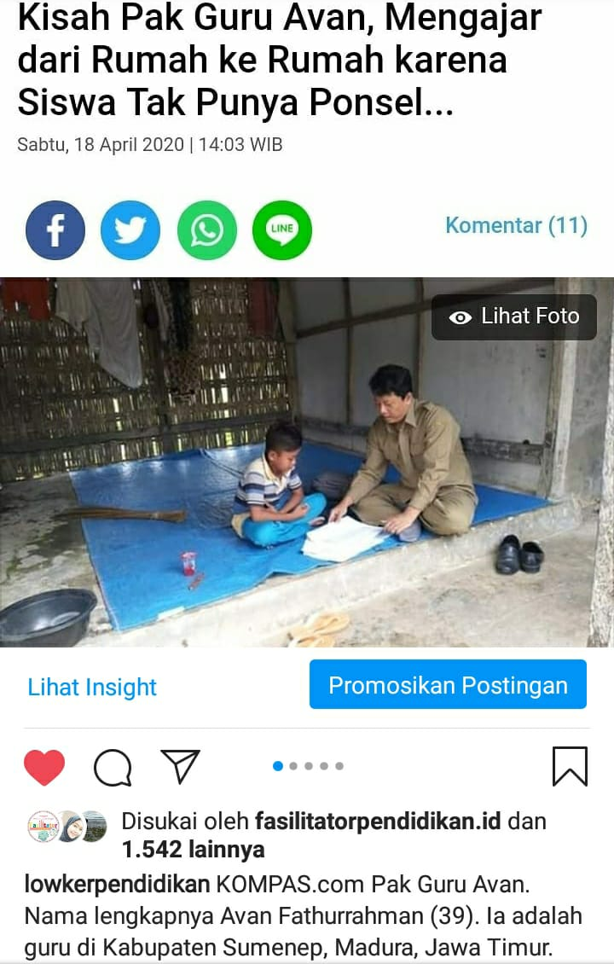
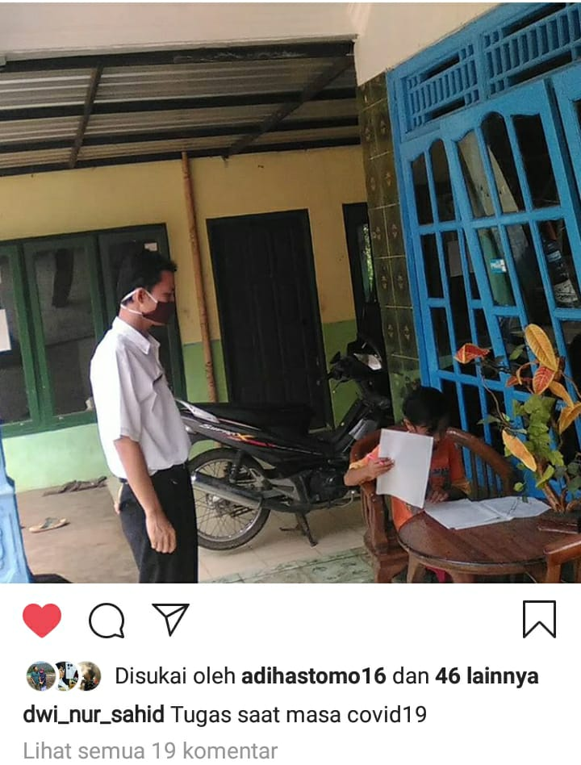

Slide 6
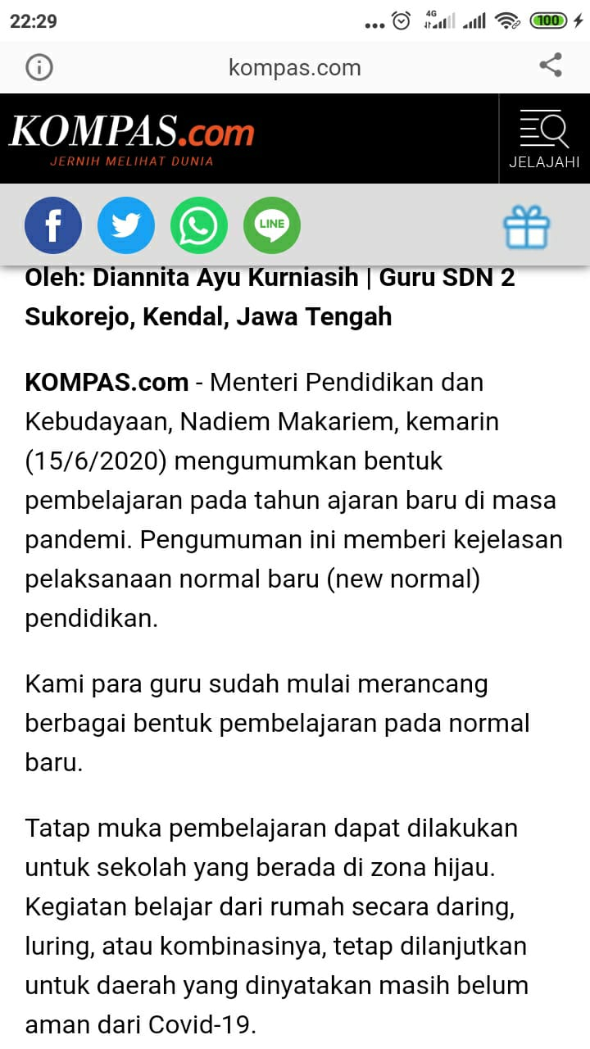
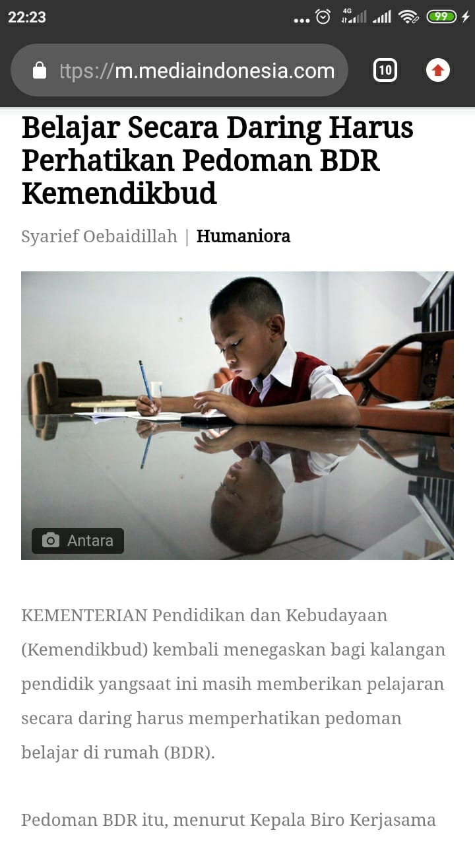
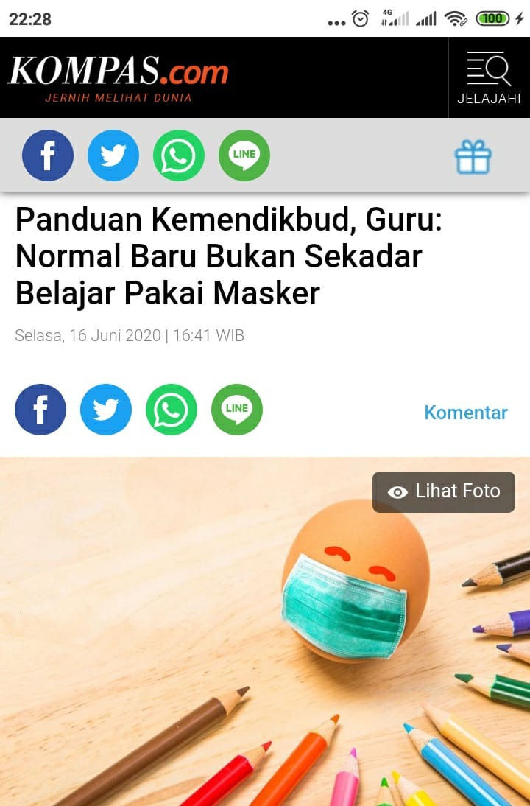
https://www.kompas.com/edu/read/2020/06/16/164145671/panduan-kemendikbud-guru-normal-baru-bukan-sekadar-belajar-pakai-masker

Slide 7
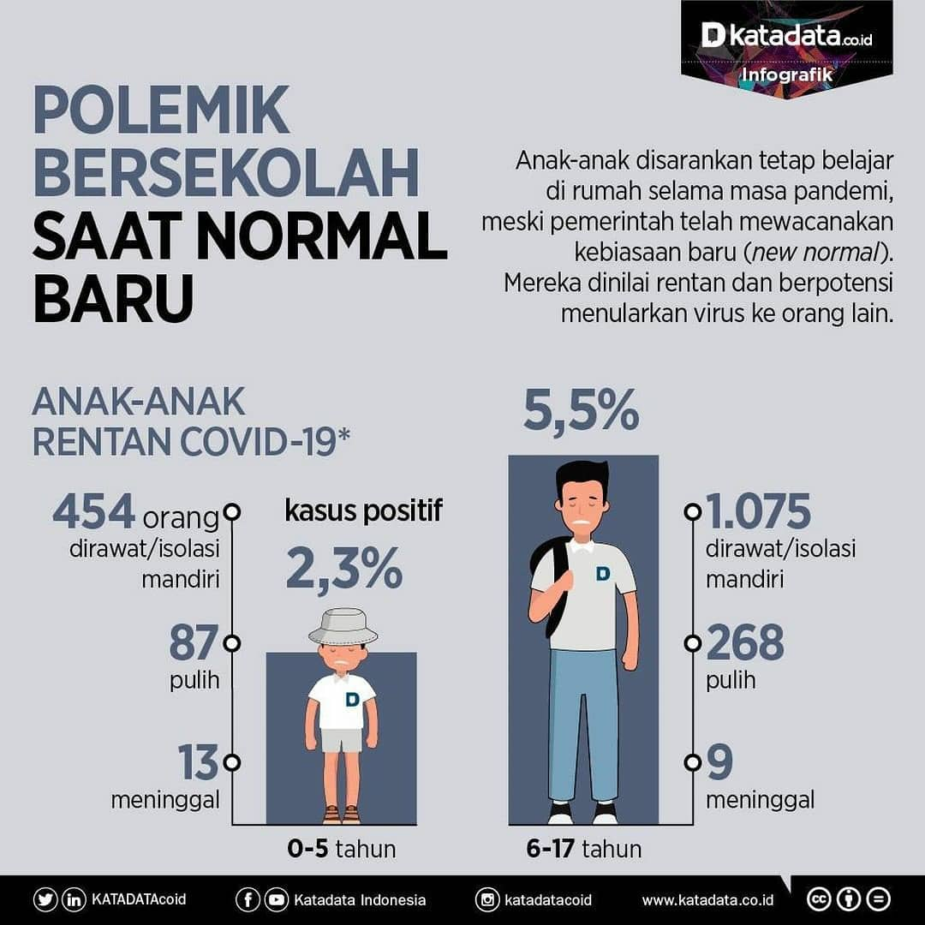

Slide 8
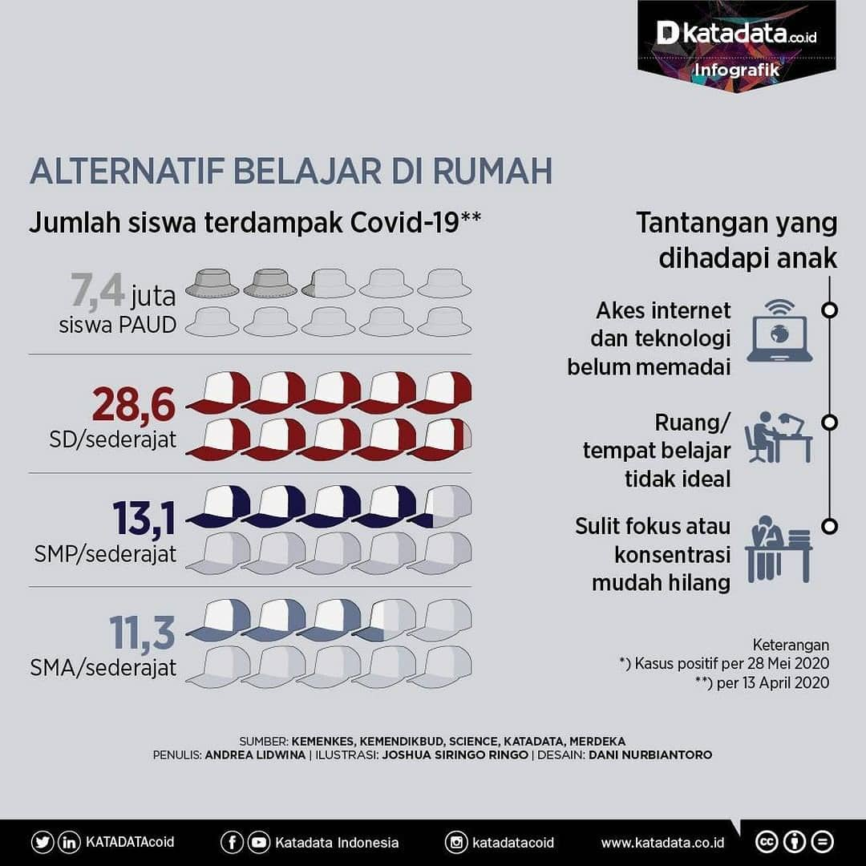

Slide 9
Digital literacy
Perkembangan ilmu pengetahuan dan teknologi begitu pesat.
Kemajuan di segala bidang. Anak-anak didik kita dilahirkan di tengah-tengah
dunia yang penuh dengan peralatan digital. Ketika lahir, mereka sudah
disuguhkan dan bersentuhan langsung dengan alat-alat digital ini.
Generasi ini yang oleh Marc Prensky (2001, dalam Raditya: 2013)
disebut dengan istilah Digital Native.
Oleh karena itu, anak-anak harus dibekali dengan core skills atau
keterampilan-keterampilan inti yang lebih dikenal sebagai 21st Century Skills
(Keterampilan Abad 21). Salah satu keterampilan inti ini adalah digital literacy
(melek digital). Secara sederhana, digital literacy diartikan sebagai keahlian
atau keterampilan yang berkaitan dengan penguasaan sumber-sumber dan
perangkat-perangkat digital.

Slide 10
Teknologi tidak menggantikan kegiatan yang penting untuk
Perkembangan anak-anak seperti bermain kreatif,
kehidupan nyata eksplorasi, aktivitas
fisik, percakapan, dan interaksi sosial.
Teknologi harus menjadi alat atau media
untuk mendukung pembelajaran,
bukan fokus belajar, dan harus digunakan sebagai sumber tambahan untuk memperluas akses anak-anak
terhadap konten baru (Guernsey ,2010)

Slide 11
Dalam masa New Normal ini, guru lebih bersifat "fasilitator" dan peserta didik sebagai "peserta aktif" dalam proses belajar-mengajar. Karena itu, guru menciptakan teknik mengajar yang baik dan menyajikan bahan ajar yang menarik.
Sementara peserta didik harus aktif berpartisipasi dalam proses belajar selama New Normal ini.

Slide 12
Optimalisasi teknologi pendidikan
Diperlukan untuk melihat kebutuhan siswa
Dalam pembelajaran dengan
teknologi terbaru.
Hal ini melihat kebutuhan siswa
baik secara Narasi,
Tatapmuka, dan Kreatifitas.

Slide 13
Daring dan Luring
Aktivitas Daring: jika guru dan peserta didik
melakukan online conference melalui aplikasi
Whatsapp, Google Hangout, atau Zoom dkk.
Aktivitas Luring: jika melakukan offline conference dengan bertemu secara langsung
tanpa menggunakan internet, seperti Visit guru/terapis kerumah,
modul belajar mandiri dan lembar kerja, bahan ajar cetak serta alat peraga
dan media belajar dari benda dan lingkungan sekitar.

Slide 14
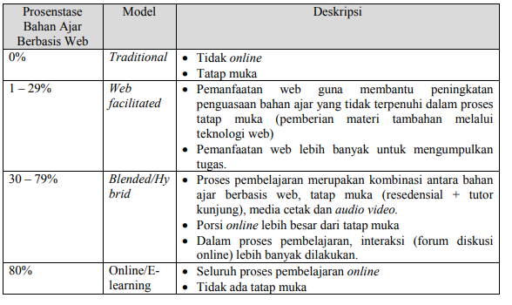
Allen (2007) memberikan kategorisasi yang jelas terhadap blended learning, traditional learning, web facilitated dan online learning

Slide 15
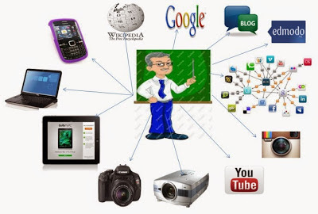

Slide 16
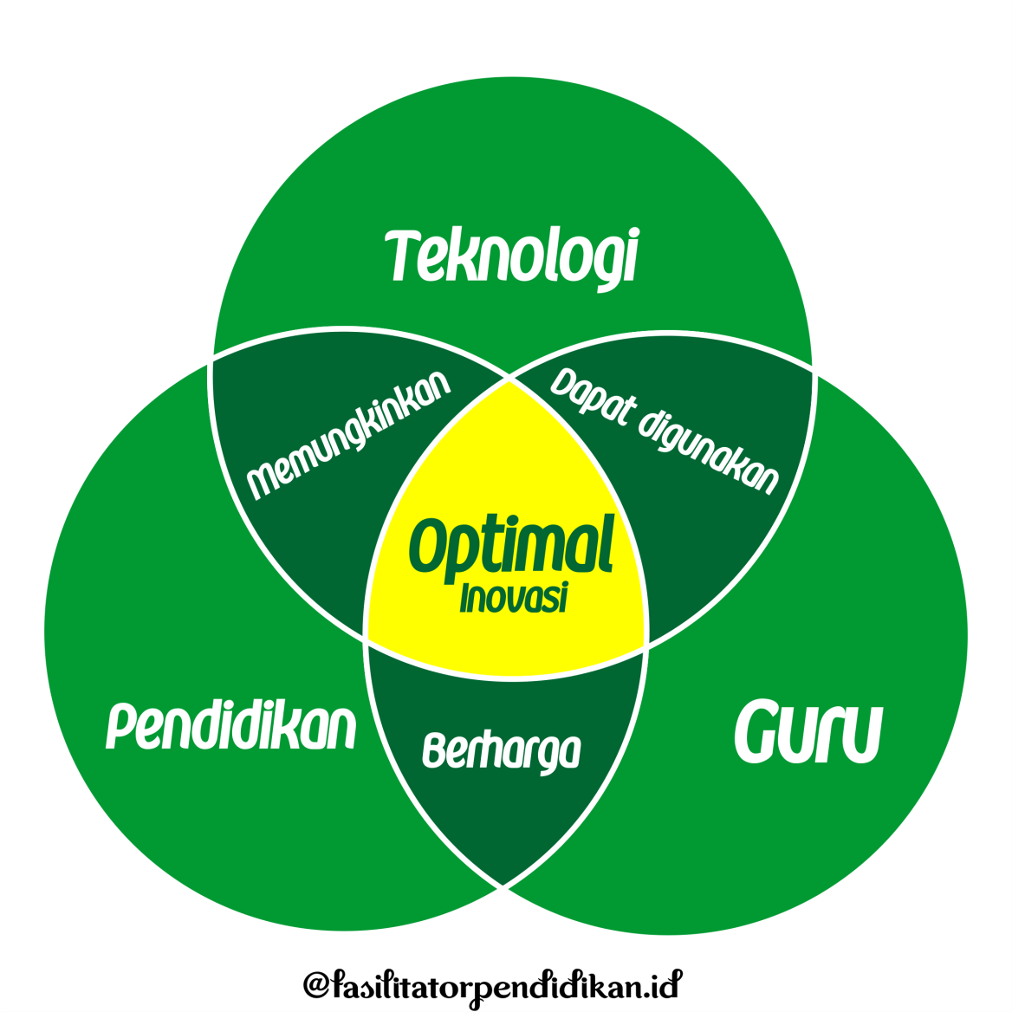
Prinsip Optimalisasi teknologi pendidikan
1. Memudahkan
2. Asik digunakan
3. Menyalurkan Kreatifitas
Circle Optimalisasi

Slide 17








MEMUDAHKAN

Slide 18
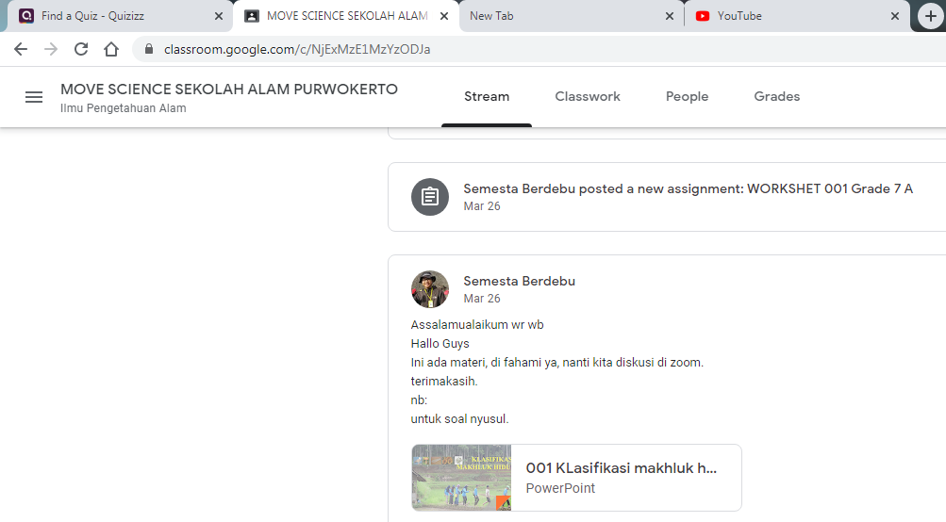

Slide 19

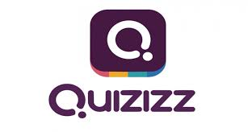
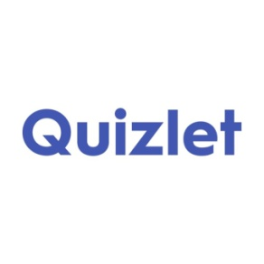

Mengasikan

Slide 20
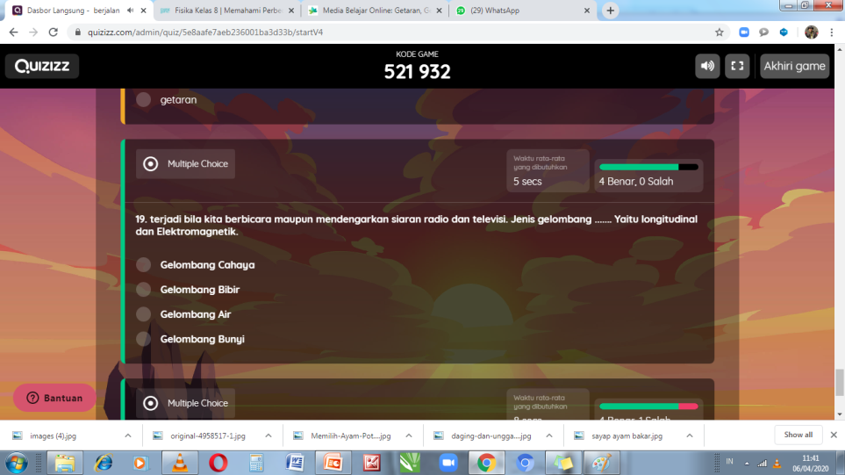
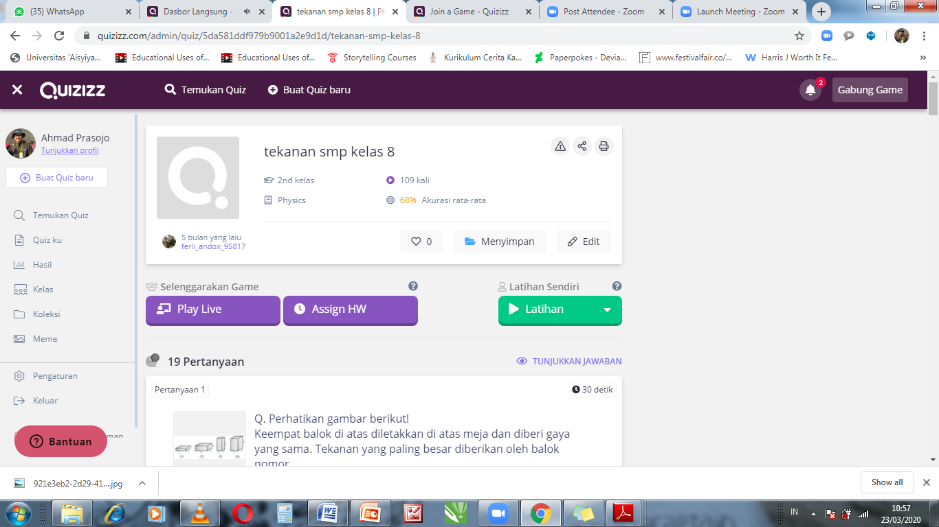
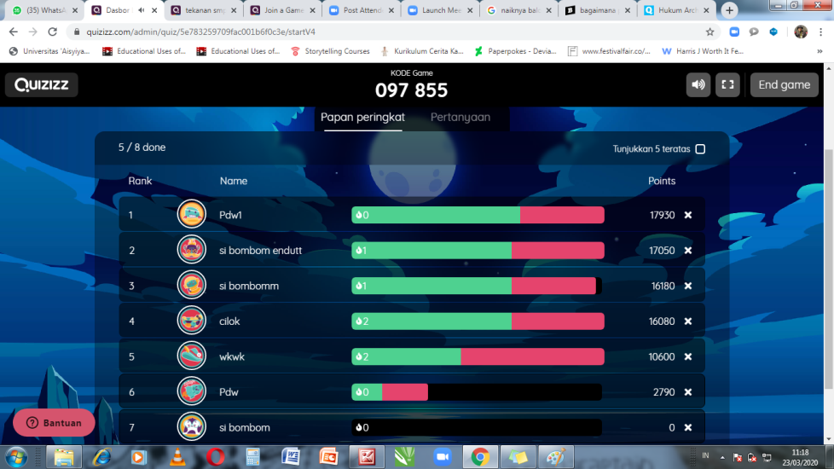

Slide 21







Menyalurkan Kreatifitas
Presentasi karya/project anak selama new normal

Slide 22
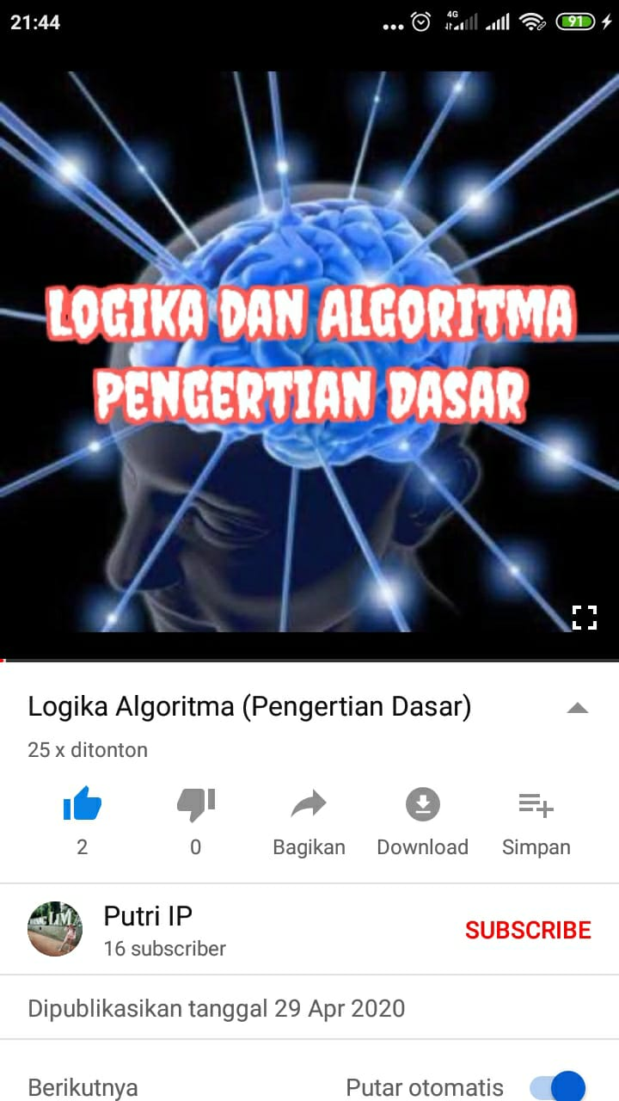
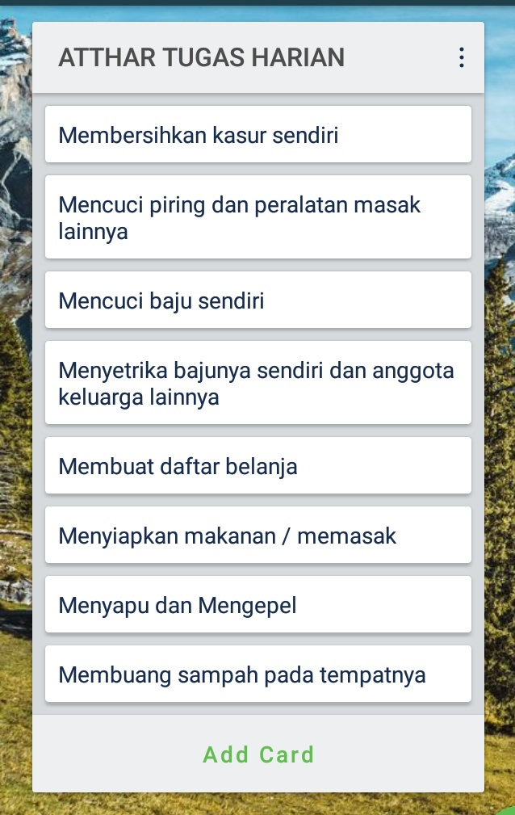



Slide 23
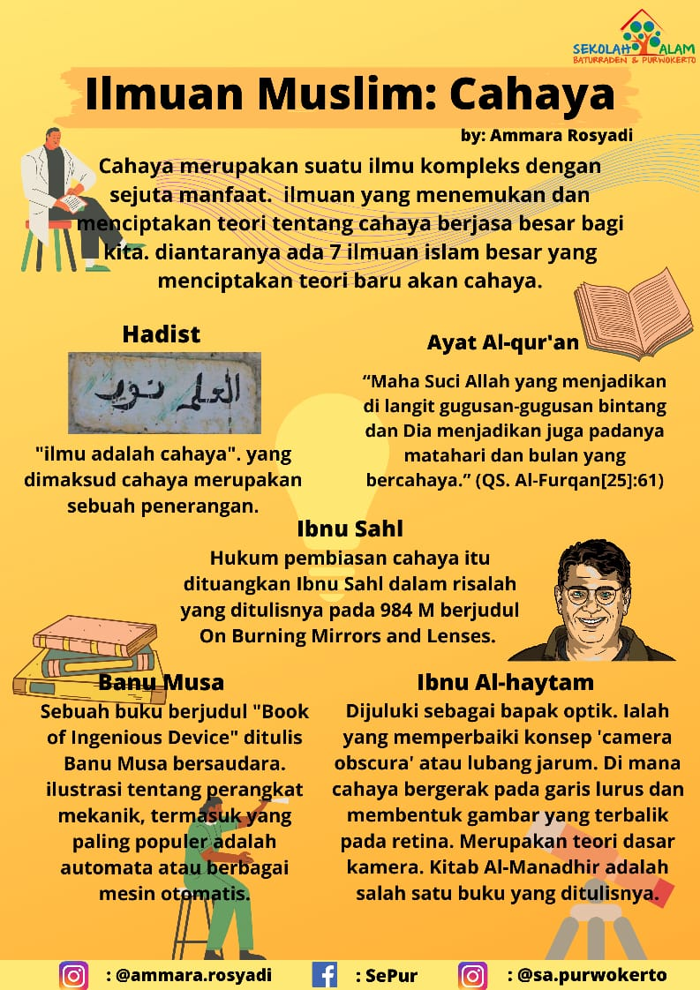
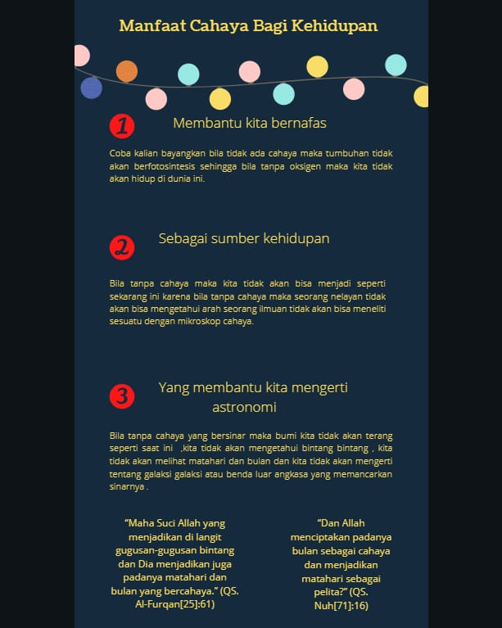

Infographic Style
Insert the title of your subtitle Here

Slide 24
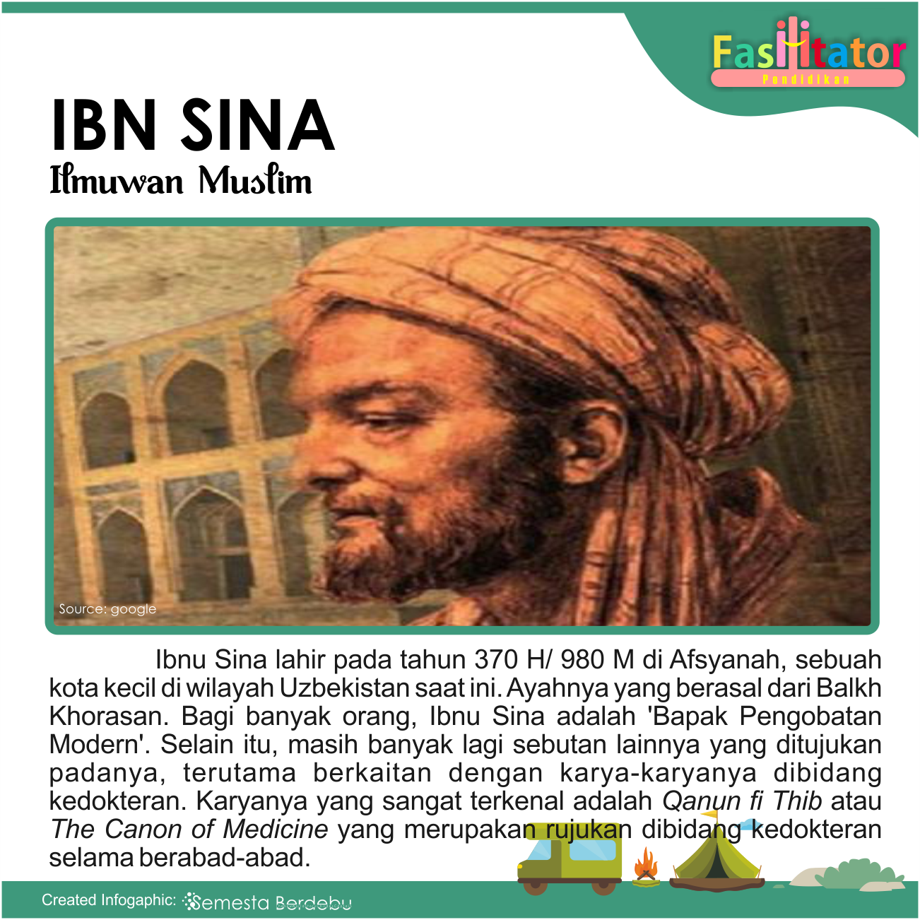

Slide 25
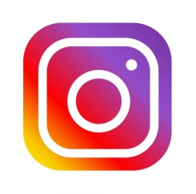




Bagaimana dengan pembelajaran menggunakan
instagram, twitter, facebook ataupun tixtok?
Apapun Gadget atau aplikasinya.
Kita tidak bisa membendung Arus Pasar/ Teknologi.
Tapi kita bisa optimal dalam mengajak untuk
melihat perspektif lain/ cara berfikir positif
dalam menggunakan gadget atau aplikasinya.
Lihat Kebutuhan Siswa
Integrasikan dengan teknologi yang ada.
Pendidikan dapat berjalan dengan baik
Berkat optimalisasi Teknologi Pendidikan saat new normal ini

Slide 26
“…Allah akan mengangkat orang-orang yang beriman
diantara kamu sekalian dan yang berilmu pengetahuan
beberapa derajat”.
(Surat Al-Mujadalah ayat 11)

Slide 27
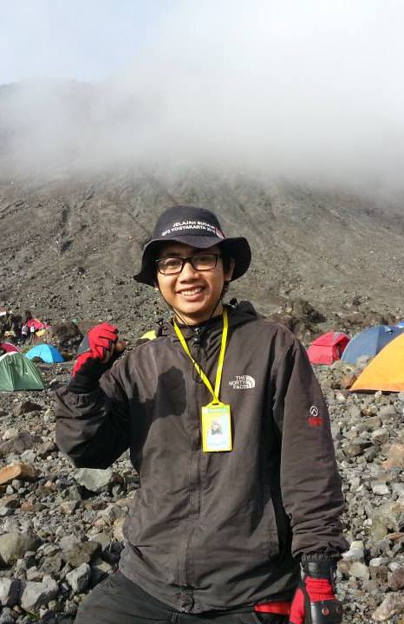



"Mengajarlah sepenuh hati,
merdekakanlah anak didik
dengan seluruh potensimu.
Kamu adalah guru Kreatif dan Teladan.
@lowkerpendidikan
Thank you
Ahamad Agus Prasojo
Fasilitator SMP & SMA Sekolah Alam Purwokerto
Admin @lowkerpendidikan dan @lokerguruIndonesia

